Slide 1
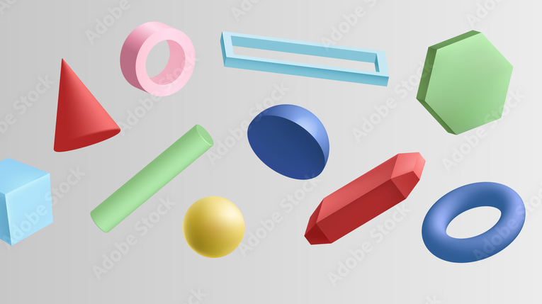
¿QUE FORMA TIENE TU MINISTERIO?
WHAT FORM DOES YOUR MINISTRY TAKE?

Slide 2

Galatians 4:9 My little children, for whom I am again in the pains of childbirth until Christ is formed in you,
Gálatas 4:9 Hijitos míos, por quienes vuelvo a sufrir dolores de parto, hasta que Cristo sea FORMADO en vosotros,

Slide 3
“THE MOST POWERFUL MEANS OF TRANSFORMATION: EDUCATION”
“EL MEDIO MAS PODEROSO DE TRANSFORMACION:
LA EDUCACION”

Slide 4
Romans 6:17 But thanks be to God that, although you were once slaves to sin, you have obeyed from the heart that form of teaching to which you were entrusted
Romanos 6:17 Pero gracias a Dios, que aunque erais esclavos del pecado, habéis obedecido de corazón a AQUELLA FORMA DE DOCTRINA a la cual fuisteis entregados

Slide 5
(morphē) refers to a mold or a cast into which metal can be poured to make a copy of something.
(morphē) significa un molde o una pieza fundida en la que se puede verter metal para obtener una copia de algo.

Slide 6
"No te dejes vencer por el mal; al contrario, vence el mal con el bien" Romanos 12:21
"Do not be overcome by evil, but overcome evil with good." Romans 12:21

Slide 7


Slide 8
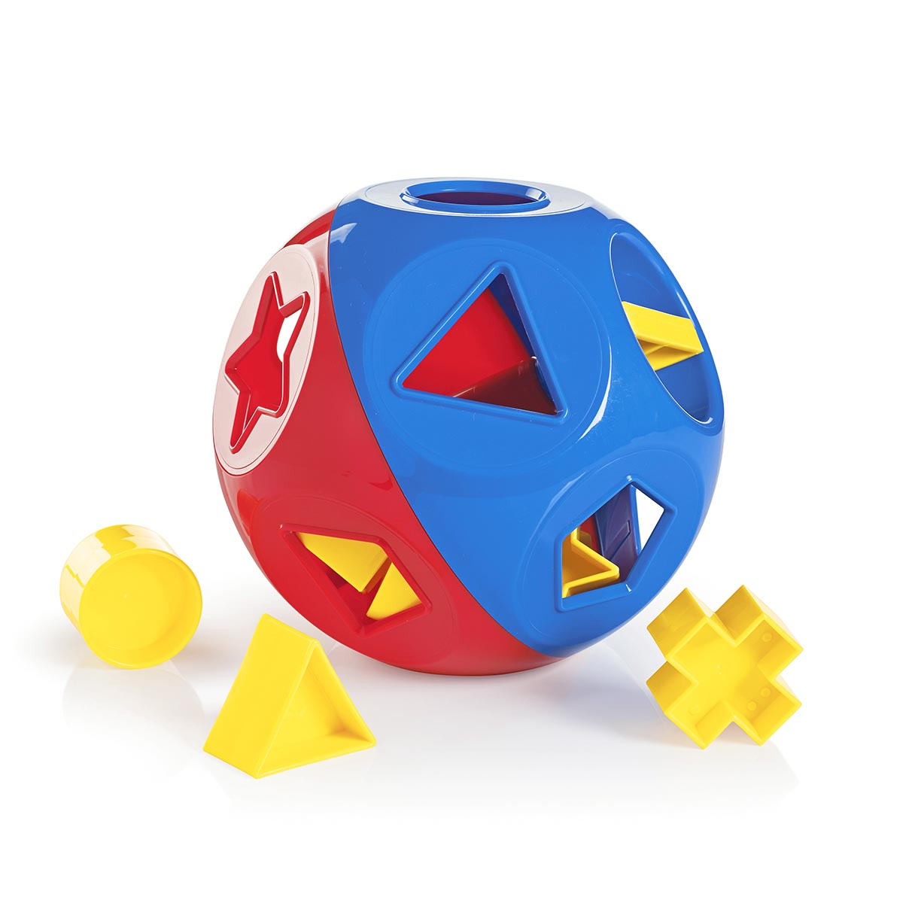
Romanos 3:23 por cuanto todos pecaron, y están destituidos de la gloria de Dios
Romans 3:23 For all have sinned and fall short of the glory of God

Slide 9
Romanos 5:14
No obstante, reinó la muerte desde Adán hasta Moisés, aun en los que no pecaron a la manera de la transgresión de Adán, el cual es “FIGURA” del que había de venir.
Romanos 5:14
No obstante, reinó la muerte desde Adán hasta Moisés, aun en los que no pecaron a la manera de la transgresión de Adán, el cual es “FIGURA” del que había de venir..

Slide 10
Hechos 7:44 Tuvieron nuestros padres el tabernáculo del testimonio en el desierto, como había ordenado Dios cuando dijo a Moisés que lo hiciese “CONFORME AL MODELO” que había visto.
Acts 7:44 Our ancestors had the tabernacle of the testimony in the wilderness, just as God had commanded when He told Moses to make it “ACCORDING TO THE MODEL” that he had seen.

Slide 11
Philippians 2:5 Let this mind be in you, which was also in Christ Jesus, 6 who, though he was IN THE FORM of God, did not regard equality with God as something to be grasped, 7 but emptied himself, TAKING THE FORM of a servant, being made in human likeness.
Filipenses 2:5 Haya, pues, en vosotros este sentir que hubo también en Cristo Jesús, 6 el cual, siendo EN FORMA DE DIOS, no estimó el ser igual a Dios como cosa a que aferrarse, 7 sino que se despojó a sí mismo, TOMANDO FORMA DE SIERVO, hecho semejante a los hombres.

Slide 12
Romanos 12:2 No os conforméis a este siglo, sino TRANSFORMAOS por medio de la renovación de vuestro entendimiento, para que comprobéis cuál sea la buena voluntad de Dios, agradable y perfecta.
Romanos 12:2 No os conforméis a este siglo, sino TRANSFORMAOS por medio de la renovación de vuestro entendimiento, para que comprobéis cuál sea la buena voluntad de Dios, agradable y perfecta.

Slide 13
Jeremiah 15:19 Therefore, this is what the Lord says: “IF YOU TURN BACK, i will restore you, and you will stand before me; and if you separate the precious from the vile, you will be like my mouth. LET THEM TURN TO YOU, BUT DO NOT TURN TO THEM.”
Jeremías 15:19 Por tanto, así dijo Jehová: SI TE CONVIRTIERES, yo te restauraré, y delante de mí estarás; y si entresacares lo precioso de lo vil, serás como mi boca. CONVIÉRTANSE ellos a ti, y tú no te CONVIERTAS a ellos.

Slide 14
Jeremiah 18:4 But the clay pot he was shaping became unusable in his hand; so he turned back and MADE IT INTO ANOTHER POT, as he saw fit.
Jeremías 18:4 Y la vasija de barro que él hacía se echó a perder en su mano; y volvió y LA HIZO OTRA VASIJA, según le pareció mejor hacerla.

Slide 15
2 Corinthians 3:18 Therefore, all of us, with unveiled faces, beholding the glory of the Lord as in a mirror, ARE TRANSFORMED from glory to glory into the same image, as by the Spirit of the Lord.
2 Corintios 3:18
Por tanto, nosotros todos, mirando a cara descubierta como en un espejo la gloria del Señor, SOMOS TRANSFORMADOS de gloria en gloria en la misma imagen, como por el Espíritu del Señor.

Slide 16
2 Timoteo 4:7 He peleado la buena batalla, he acabado la carrera, he guardado LA FE
“FORMA”.
2 Timothy 4:7 I have fought the good fight, I have finished the race, I have kept THE FAITH—"FORMA".

